Slide 1
LÖSUNGEN UND BEISPIELE

Slide 2
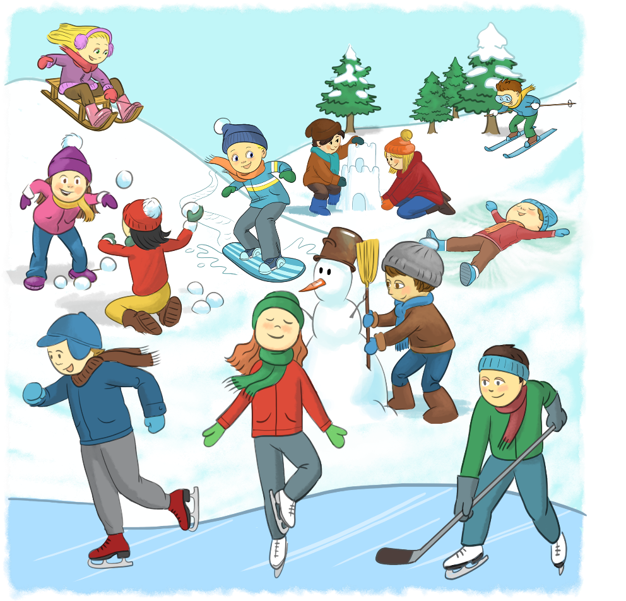
Arbeitsblatt 1
Winteraktivitäten
Schlitten fahren
5
5
Ski fahren
9
9
Engel im Schnee machen
10
2
Eishockey spielen
4
7
10
8
einen Schneemann bauen
3
eine Schneeburg bauen
3
2
Snowboard fahren
7
eislaufen
1
1
6
4
eine Pirouette machen
6
eine Schneeballschlacht machen
8

Slide 3
Arbeitsblatt 1
1 Natur
2 Aktivitäten
3 Farben
4 Wetter
4
Es ist kalt.
3
weiß
2
im Schnee spielen
3
blau
1
Schneeflocken
4
Es schneit.
1
Schneeglöckchen
2
eislaufen
4
Es friert.
3
grün
2
eine Schneeburg bauen
1
Tannenbäume

Slide 4
Beispiel: Wir beschreiben Winterbegriffe
Die Schneeflocke ist weiß. Sie hat viele Freunde...
Der Schneemann ist weiß. Er hat eine Familie…
Der Schneeball ist weiß. Er ärgert sich…
Der Tannenbaum ist grün. Er heißt…
Das Schneeglöckchen ist weiß. Es wohnt im Schnee…

